Slide 1


Nhiệt liệt chào mừng
Quý thầy cô về dự tiết
ĐẠO ĐỨC - LỚP 1
Notes:
1

Slide 2
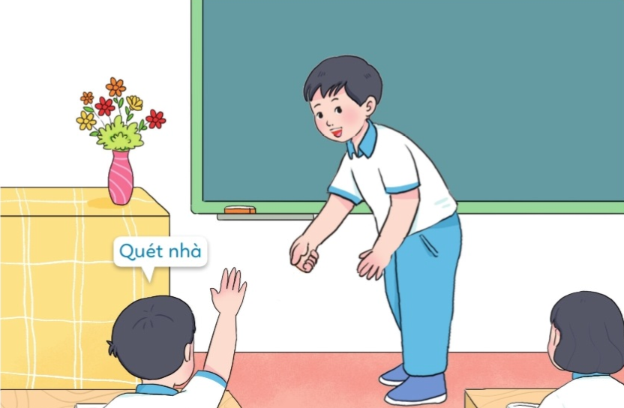
Khởi động
Trò chơi Nhìn hành động, đoán việc làm

Slide 3
Chủ đề: Tự giác làm việc của mình
Bài 6: Em tự giác làm việc của mình
(Tiết 1)

Slide 4
KHÁM PHÁ

Slide 5
a. Xem tranh và cho biết
Theo em, các bạn cảm thấy như thế nào sau khi tự giác làm việc của mình?
Em nên tự giác làm những việc nào?
Vì sao em nên tự giác làm việc của mình?

Slide 6
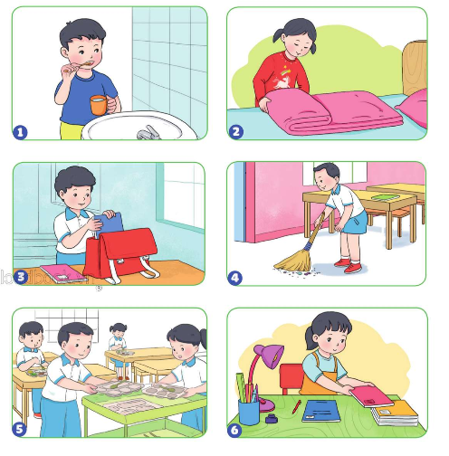

Slide 7
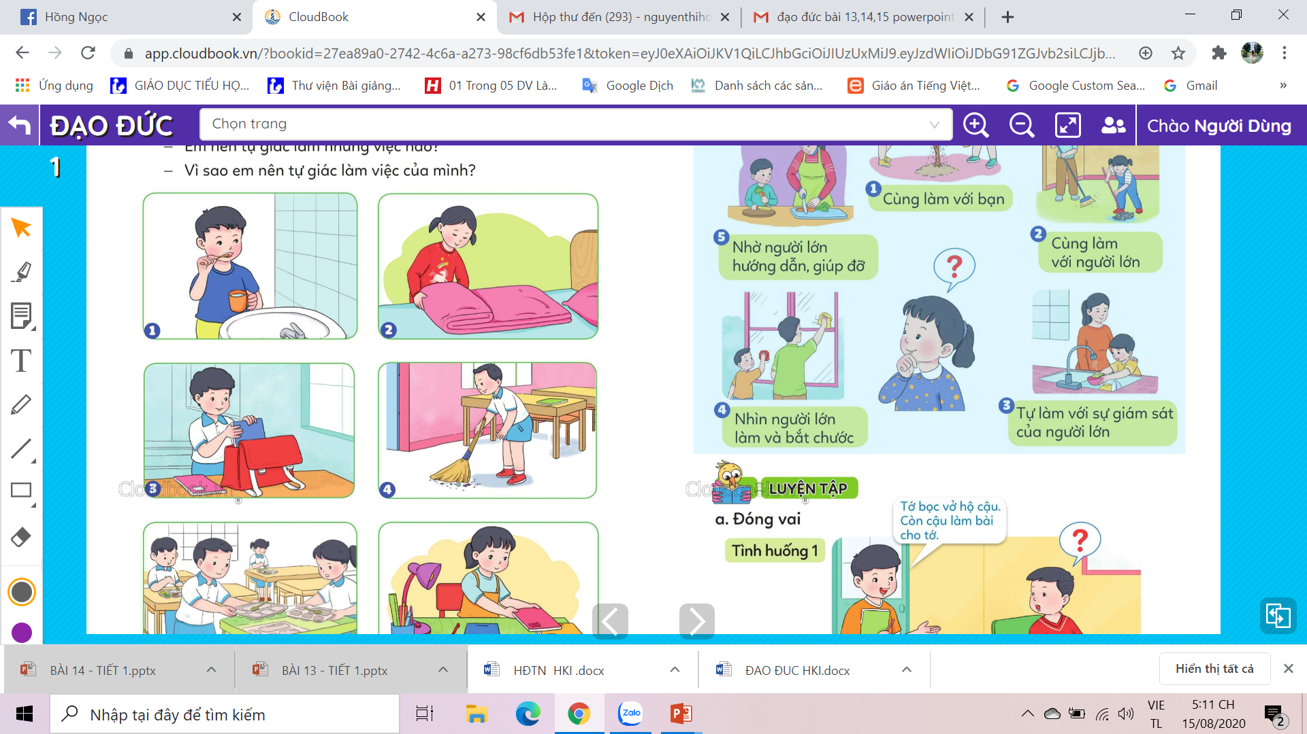
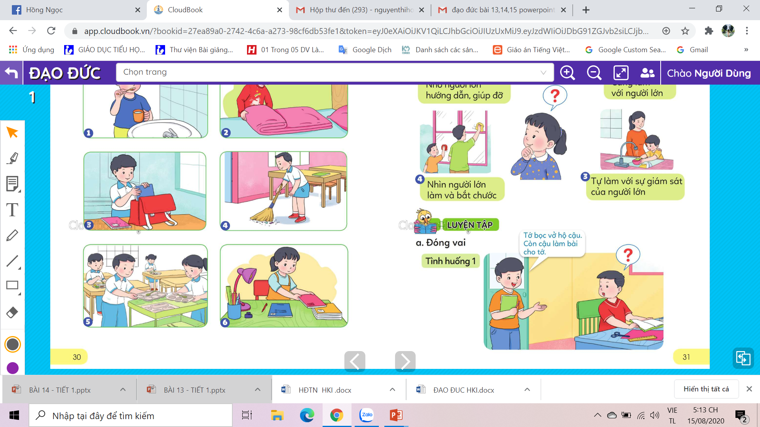

Slide 8
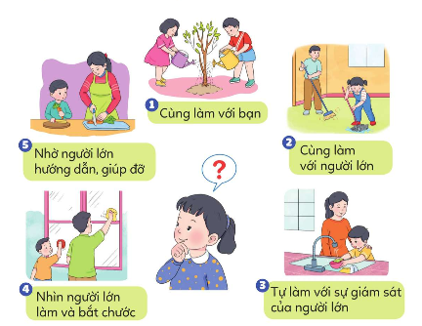
b. Tìm hiểu những cách để em tự làm tốt việc của mình qua các tranh dưới đây:

